Slide 1
Настоящие друзья

Slide 2
Нет друга – ищи, | а тот хорош, кто для дружбы гож.
Не тот хорош, кто лицом пригож | а имей сто друзей.
Не имей 100 рублей, | а нашёл – береги.

Slide 3
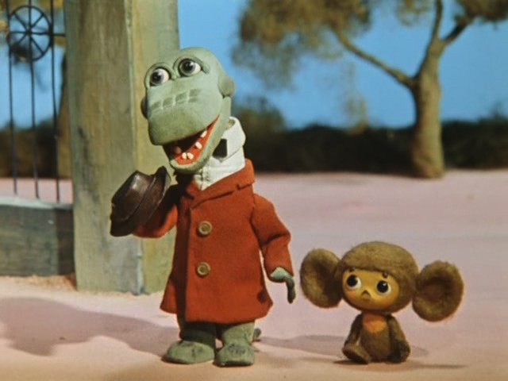

Slide 4
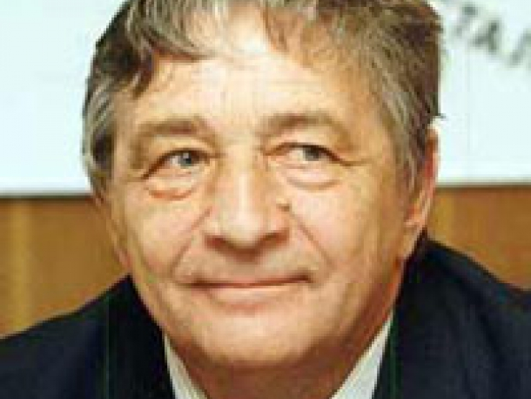
Эдуард Успенский

Slide 5
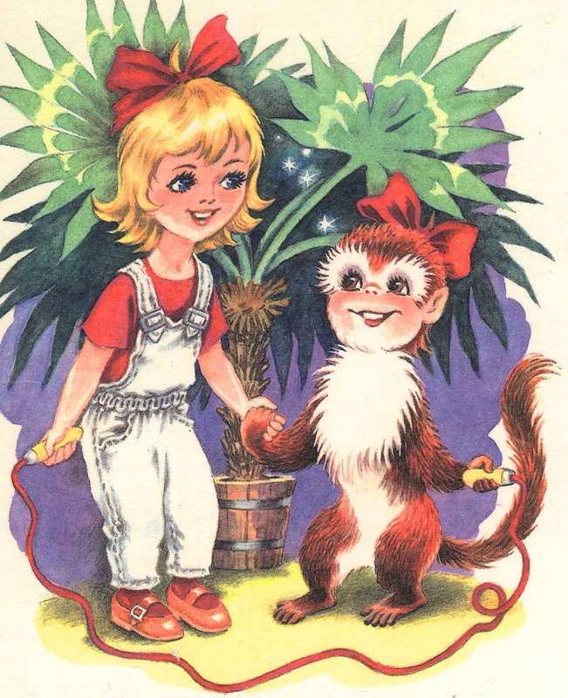
«Дядя Фёдор, пёс и кот»
«Вера и Анфиса»

Slide 6
«Меховой интернат»
«Гарантийные человечки»

Slide 7
помощники
подружиться
до позднего вечера
покрасить
вышел на славу
подарить

Slide 8
Старуха….

Slide 9
Помогать друг другу

Slide 10
Работать сообща

Slide 11
Уметь договариваться

Slide 12
Уметь радоваться вместе с друзьями

Slide 13
Правила дружбы
Помогать друг другу
Работать сообща
Уметь договариваться
Уметь радоваться вместе с друзьями

Slide 14
Спасибо за работу!

